Slide 1
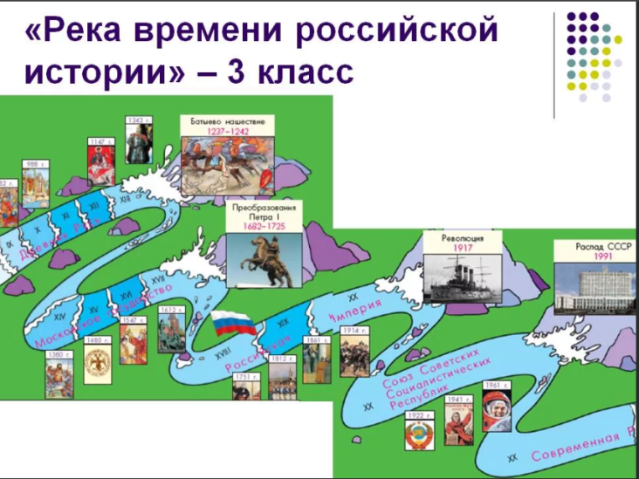
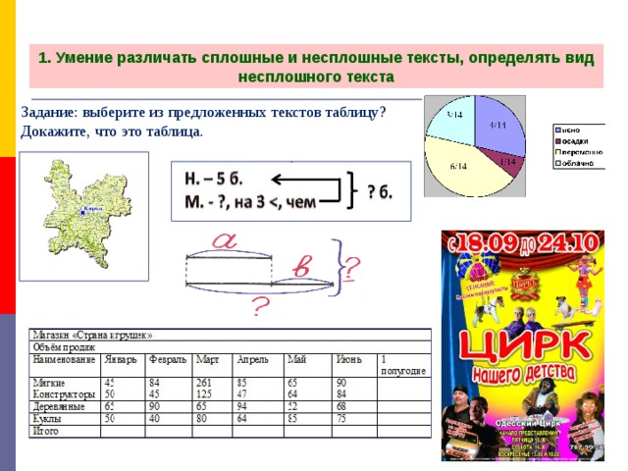
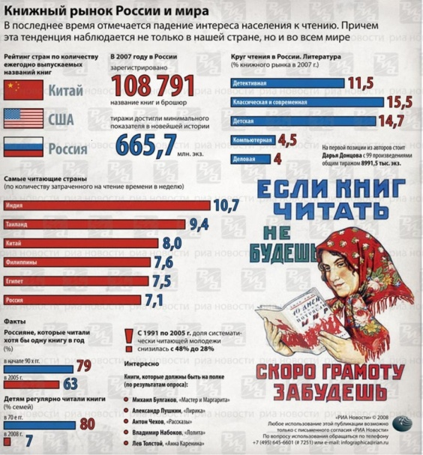
«Работа с несплошным текстом как способ развития навыков функционального чтения»
Подготовила
Барбачакова Ольга Святославовна, учитель начальных классов МОУ «Турочакская СОШ им. Я. И. Баляева»

Slide 2



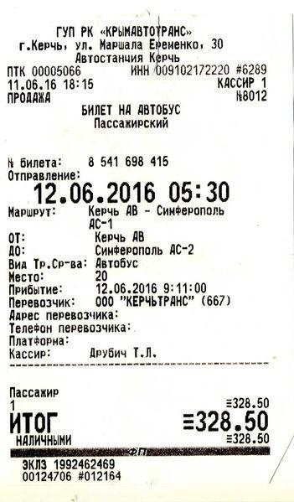
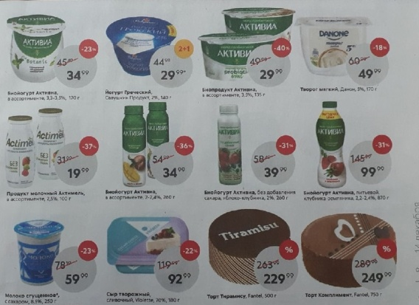
«Несплошные» тексты - это тексты, в которых информация предъявляется невербальным или не только вербальным способом.
Это тексты, сочетающие в себе несколько источников информации, c которыми учащиеся чаще всего встречаются в реальной действительности.

Slide 3
Входные билеты, афиши, объявления, рекламные постеры
Географические карты, планы местности, помещений
НЕСПЛОШНЫЕ ТЕКСТЫ
Графики, диаграммы, схемы, таблицы, масштаб, списки
Обложки журналов, меню

Slide 4
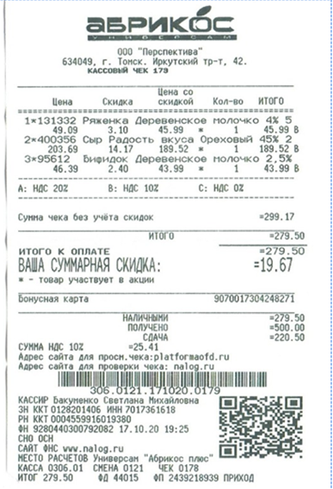
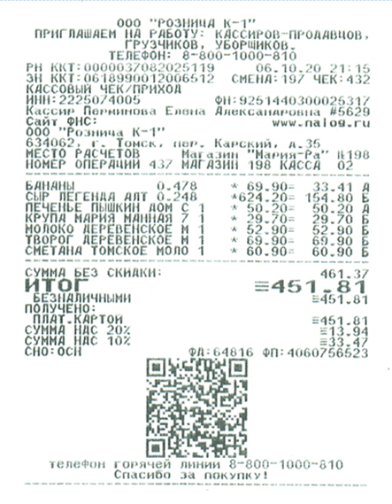
Русский язык
Чек
Задания которые можно предложить ученикам на уроках русского языка.
При изучении однородных членов предложения
Задание: составьте предложение с однородными членами предложения Мама купила в магазине творог, сметану, молоко и бананы.
При изучении темы слова с непроверяемыми орфограммами
Задание: выпишите словарные слова:
сметана, молоко, творог, банан, кассир, магазин, сумма, телефон, спасибо
Тема. Алфавит.
Задание. Выпиши и расположи слова в алфавитном порядке.

Slide 5
При изучении имён собственных
Задание: выпишите все имена собственные из первого чека:
(город) Алматы, (переулок) Карский, «Мария-Ра»,
(в каждом кассовом чеке указывается имя продавца)
При изучении многозначных слов
Задание: найдите в чеке многозначное слово. Напишите лексическое значение данного слова.
Это слово операция
1 Значение | 2 Значение | 3 Значение
Хирургическое вмешательство, предпринимаемое с лечебной целью при некоторых заболеваниях или ранениях. | В области математики – арифметическое или логическое действие. Например: операция сложения. | Действие или их совокупность для достижения какой-либо цели. Например: кредитная операция.
При изучении имён числительных
Задание:
напишите, в какое время произведена покупка?
Покупка совершена в двадцать один час пятнадцать минут Покупка совершена в пятнадцать минут десятого вечера. Покупка совершена в двадцать один час пятнадцать минут
Задание:
напишите номера чеков
Задание:
напишите, какого числа произведена покупка?
Задание: придумайте и напишите предложения со словом операция. В каждом предложении слово должно обозначать разное лексическое значение.
Сорок три
(за 06.10.2020) Сто семьдесят девять
(за 17.10.2020)
Покупка совершена шестого октября две тысячи двадцатого года.

Slide 6
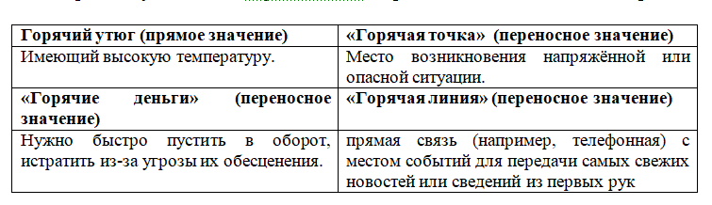
Задания:
Придумайте предложения, чтобы данное слово употреблялось в прямом значении.
Придумайте предложения, чтобы данное слово употреблялось в переносном значении.
Опишите ситуацию: покупатель звонит по горячей линии.
Составьте диалог.
При изучении лексического значения слова в прямом и переносном значении
Задание: найдите слово, употребляемое в чеке в переносном значении? горячая линия
Учитель проводит работу со значением слова «горячий» в прямом значении и переносном. Здесь важно понять детям данные значения и употреблять их в своей речи. Лучше, если обучающиеся поработают с толковым словарём.

Slide 7
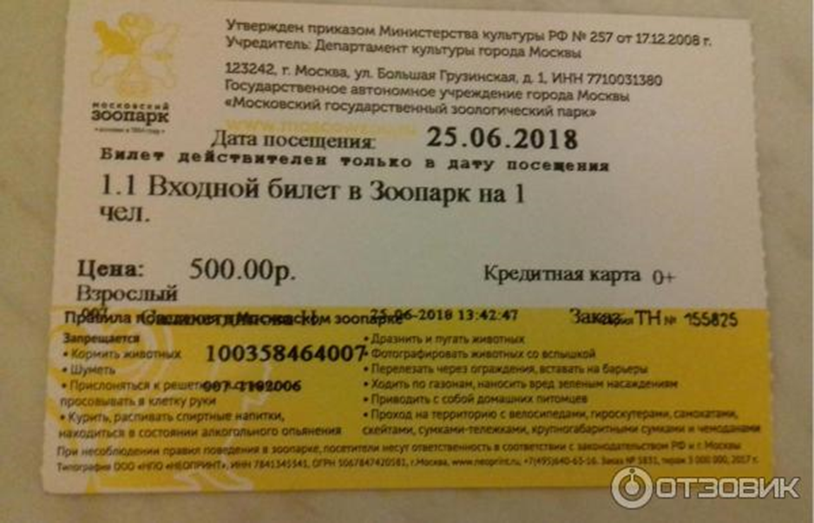

Slide 8
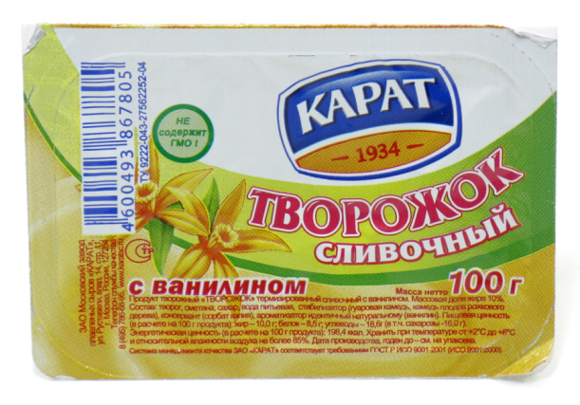
Окружающий мир, 2 класс
Мини-проект «Из чего состоит наша пища?»
Название продукта | Количество
 | белки | жиры | углеводы | Другие компоненты

Slide 9
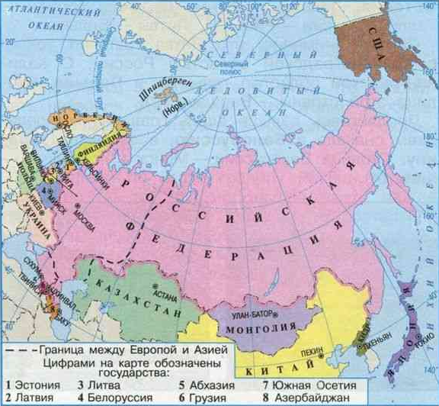
Окружающий мир
Познакомься с картой и выполни задания:
Запиши страны-соседи Российской Федерации.
Соседи на западе __________________________________________________________________________________________________________________________
Соседи на юге __________________________________________________________________________________________________________________________
Соседи на востоке __________________________________________________________________________________________________________________________
Запиши океаны, омывающие территорию РФ
__________________________________________________________________________________________________________________________
Запиши столицы стран:
Китай ____________________
Япония ___________________
Украина __________________
4* Запиши название представленной карты _______________________

Slide 10
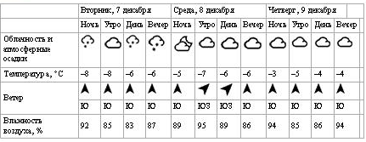
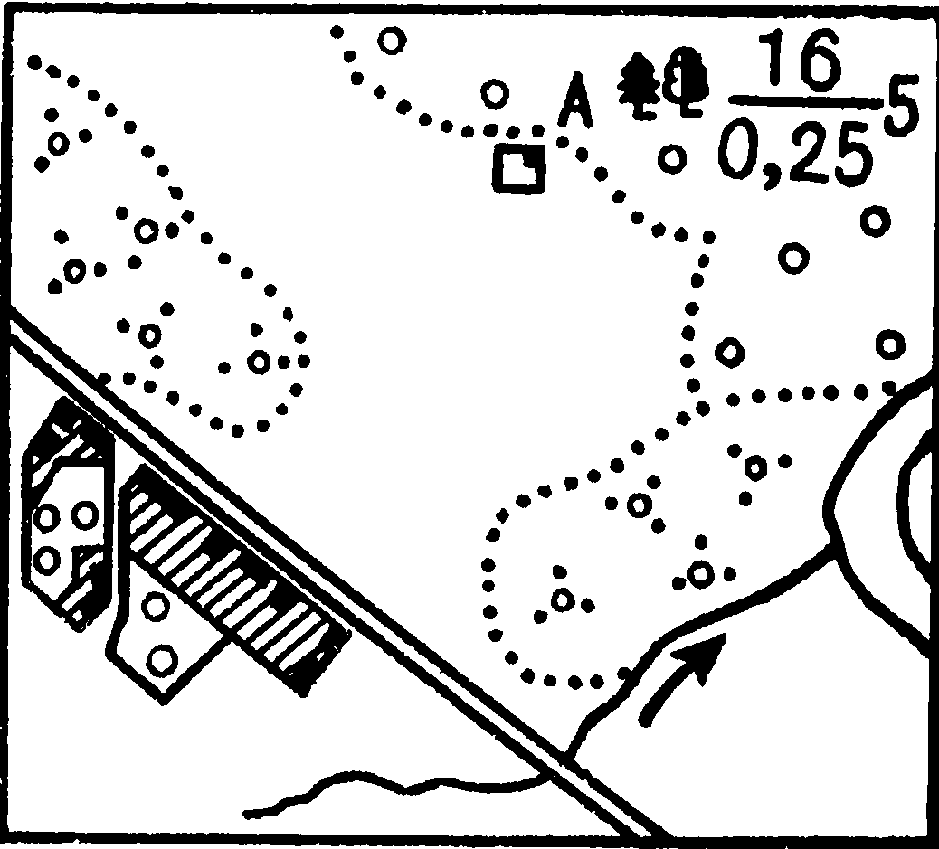
На Интернет-сайтах погоды можно встретить
подобные таблицы. Изучи прогноз погоды
на трое суток.
Масштаб
Определите по карте расстояние от опушки леса (точка А) до точки пересечения дороги с рекой.
Выбери верные утверждения об ожидаемой погоде на эти трое суток
Влажность воздуха во вторник будет изменяться от 95% ночью
до 70% днём.
2) Со вторника по четверг будет переменная облачность.
3) Температура воздуха в четверг будет выше –6 °С.
4) Утром в среду ветер сменится с южного на юго-восточный.
Масштаб карты 1 : 100 000

Slide 11
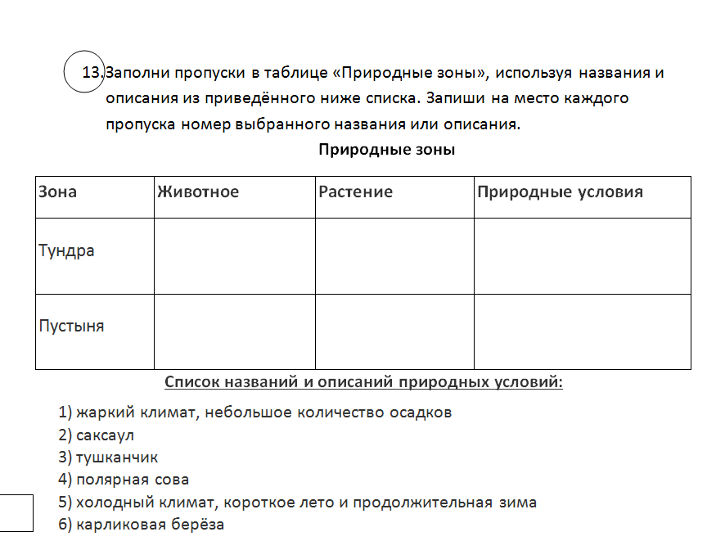

Slide 12
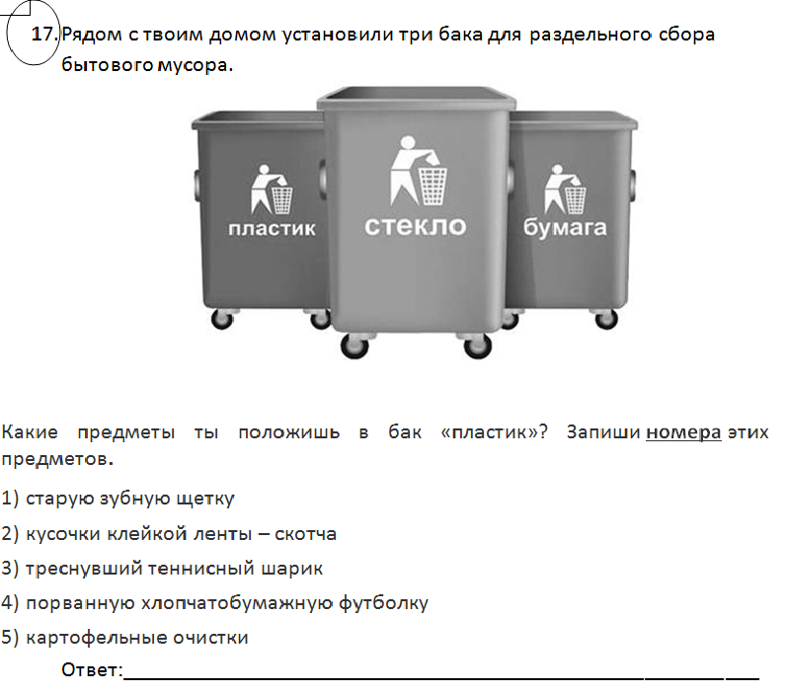

Slide 13
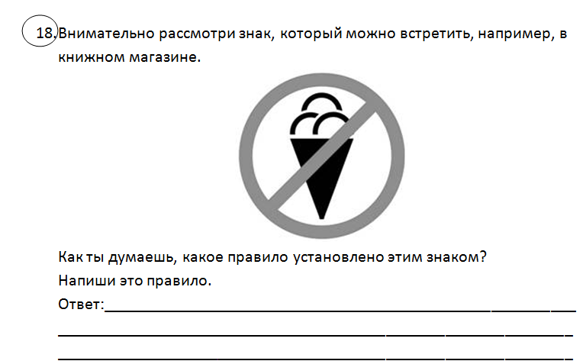

Slide 14
СПАСИБО ЗА ВНИМАНИЕ!!!

